Slide 1
Educational Program Advisor Lv-273.NET

Slide 2









TEAM TEAM TEAM

Slide 3



Slide 4
Problem statement
Problem : Every year school graduates face the problem of choosing a higher educational institution.
What specialty to choose?
What university to enter?
Users : School graduates and their parents, who are deciding which university to choose.
Solution : Web application that contains list of all universities with details, pass professional orientation tests, specialties selection algorithms.

Slide 5

User roles
Admin
Registered User
Visitor

Slide 6
Visitor functionality
View list of universities, specialties with detailed information
View TOP universities
Pass professional orientation tests
Auto generation of specialty list where he can apply documents
Registration
Authorization

Slide 7
Registered user functionality
Visitor functionality +
View an account where personal data can be showed
Change password
Add to wish list interested specialties
Save professional orientation tests result

Slide 8
Analogues

Slide 9
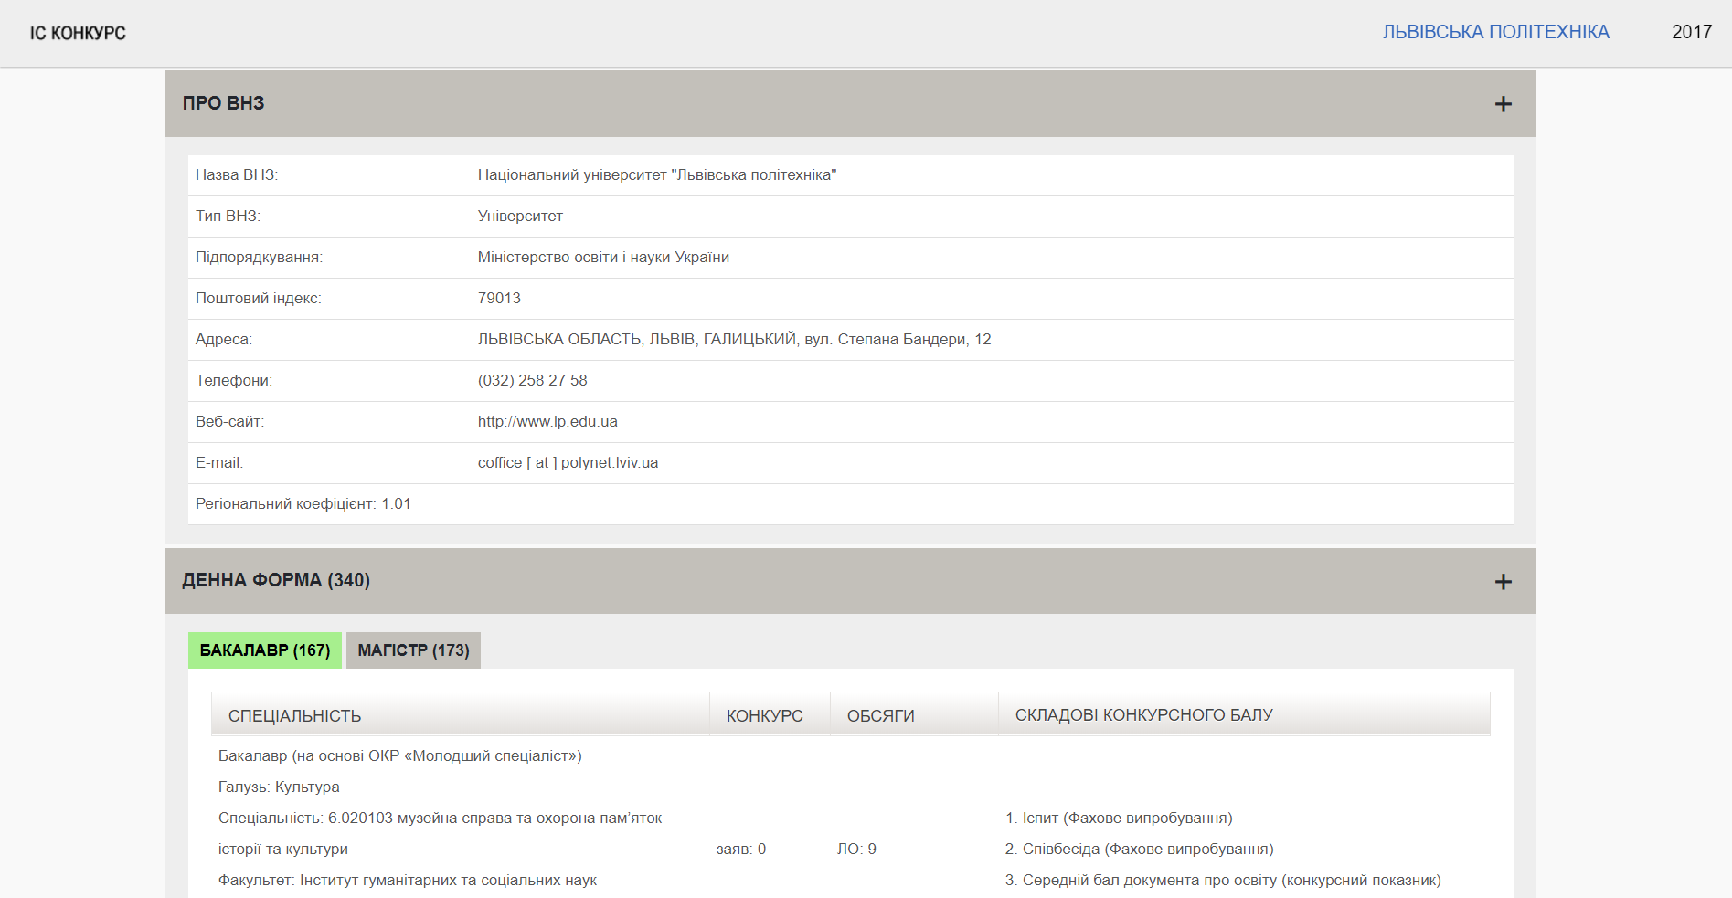
Vstup.info

Slide 10
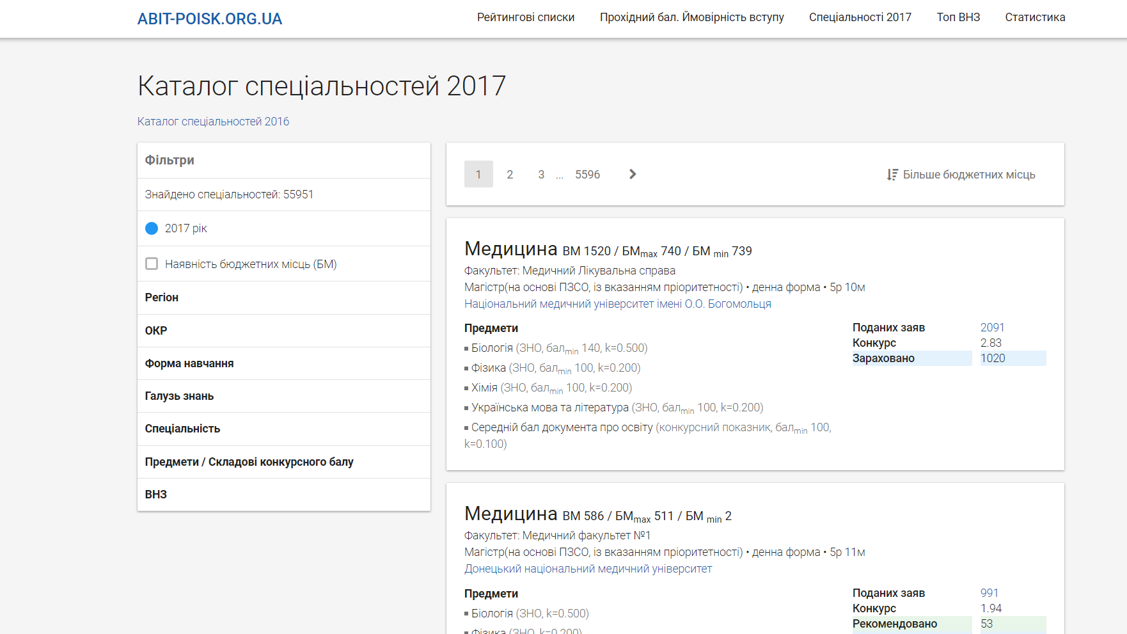
Abit-poisk.org.ua

Slide 11

















Technologies we use
SCRUM

Slide 12
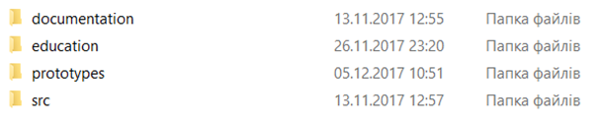
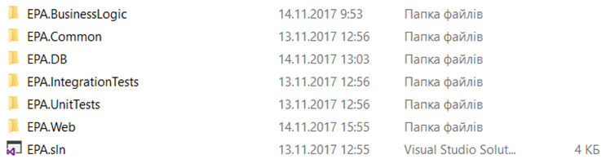
Solution architecture

Slide 13
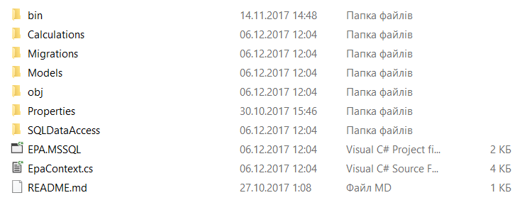
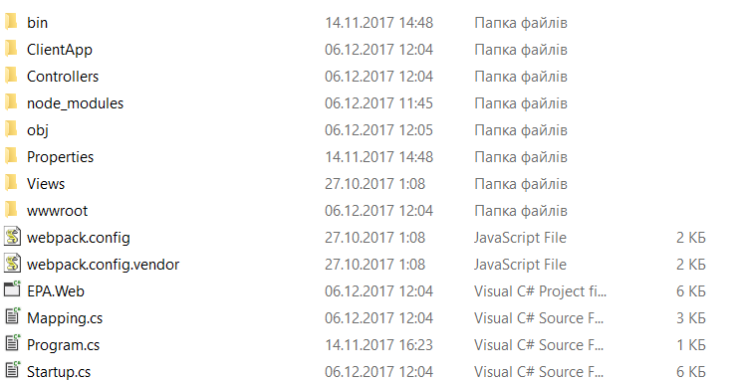
EpaDB
EpaWeb

Slide 14
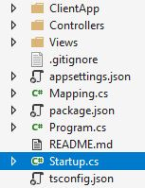
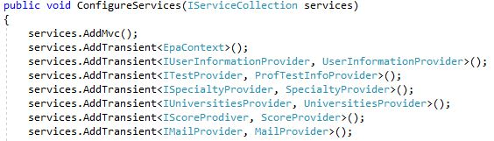
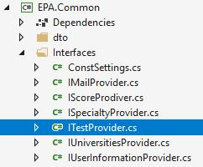
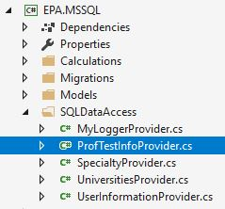
Anastasiya
Dependency injection

Slide 15
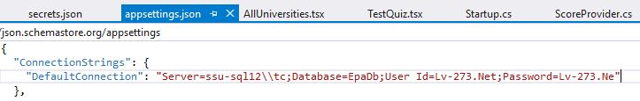
Anastasiya
User Secret Store
Solution?

Slide 16
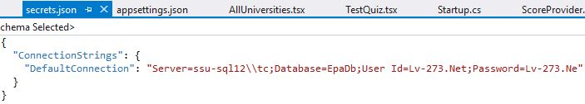
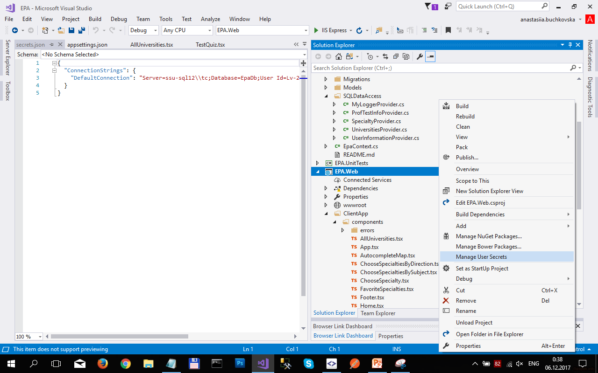
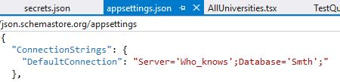
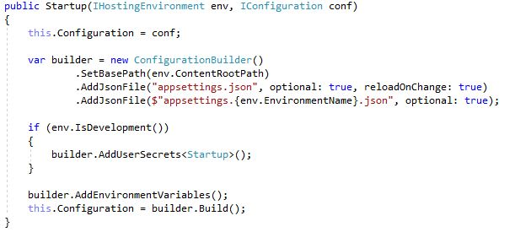
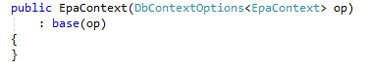
Anastasiya

Slide 17
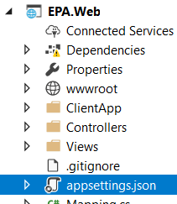
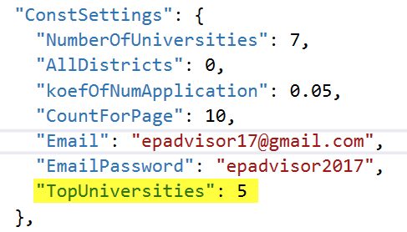
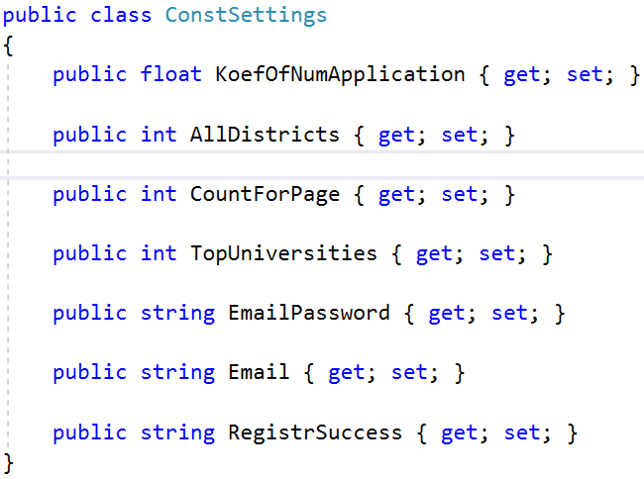
Nataliia
Configuration

Slide 18
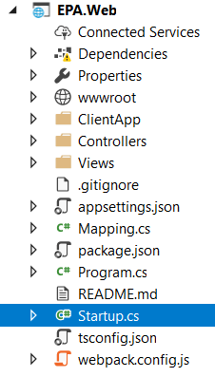
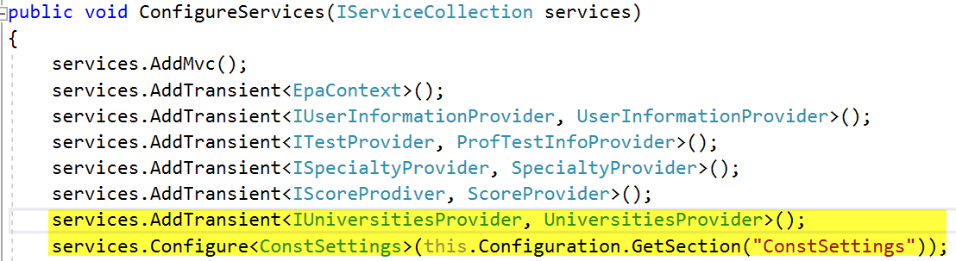
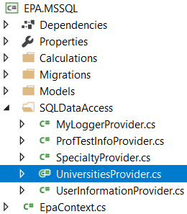
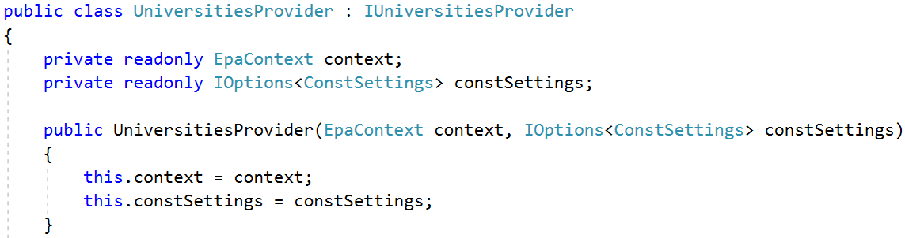
Nataliia
Configuration

Slide 19
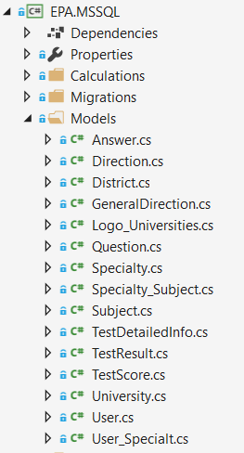
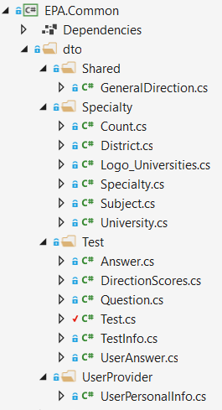
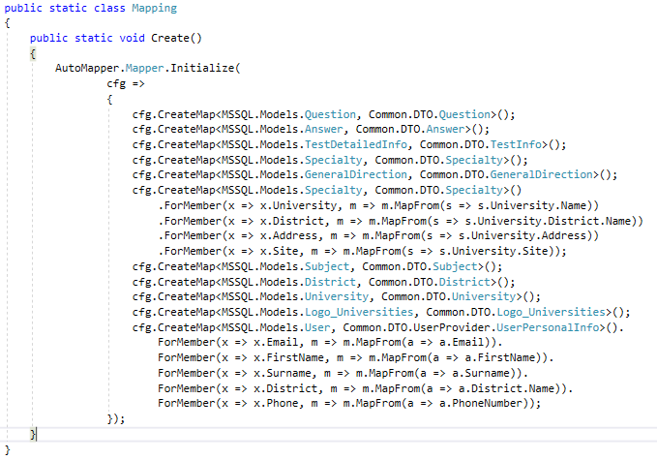
Iryna
Data transferring
Notes:
Детальніше про те, як ми здійснюємо передачу даних. Для передачі dto, з dal на common ми використовуємо статичний Автомапер.
Було створено метод, який здійснює його ініціалізацію, тобто встановлює зв’язок між моделями.
Цей метод ми викликаємо в Startup

Slide 20
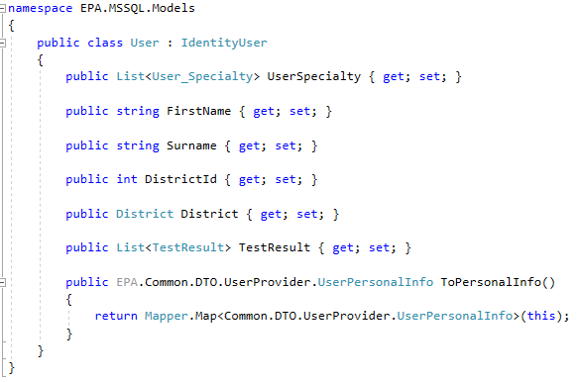
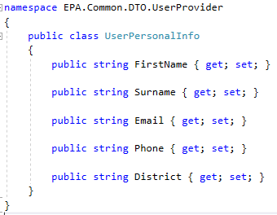
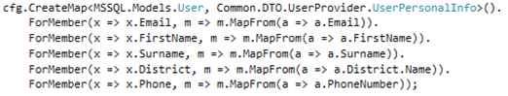
Iryna
Data transferring Example
Notes:
Зліва ми можемо побачити об’єкт User на dal
Справа об’єкт на common, який містить деякі дані про того ж юзера.
Отже, ми налаштовуємо між цими об’єктами зв’язок. І на основі цього зв’язку буде працювати функція, яка безпосередньо виконує передачу даних.

Slide 21
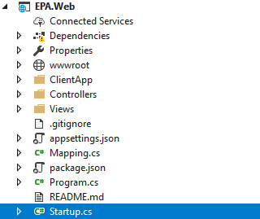
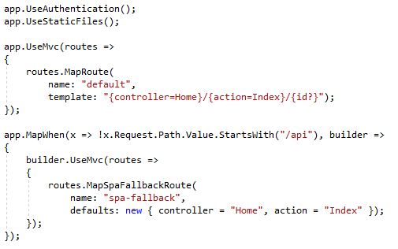
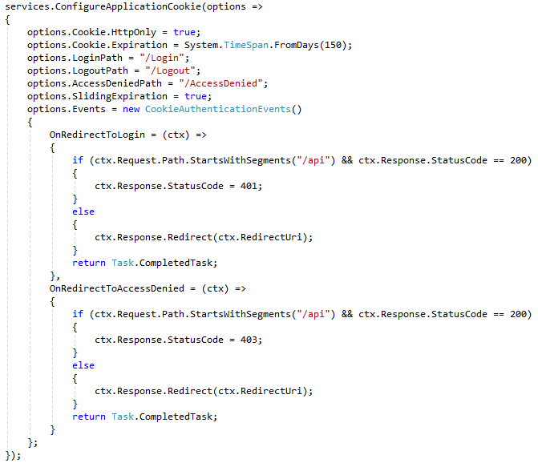
Vanya
Cookies & Routes in Startup.cs

Slide 22


Andriy
Data integration
To fill data base tables that contain information about universities and their specialties, we created additional ETL service that parses information from site “vstup.info” and it will run periodically.
MSSQL

Slide 23

Nataliia
Home Page with 5 top universities

Slide 24
Nataliia
Top Universities
As a user I would like to see the top 5 universities on the start page:
in ETL download universities and information about them (including pictures);
create procedures for access on DB: GetTopUniversities(), GetLogoById(int id);
create methods on API;
create component on UI: Home.

Slide 25
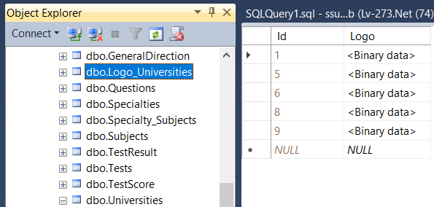
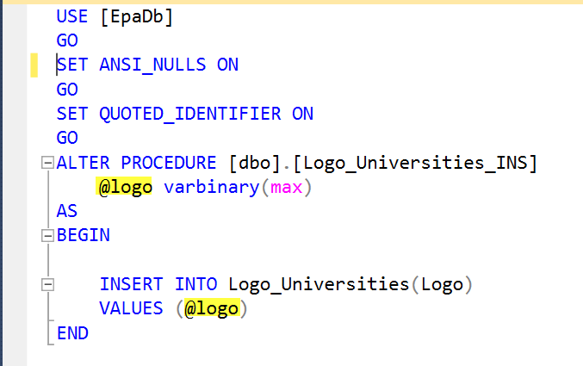
Nataliia
Table Logo_Universities and Stored Procedure in SQL Server 2014 Management Studio

Slide 26
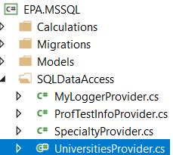
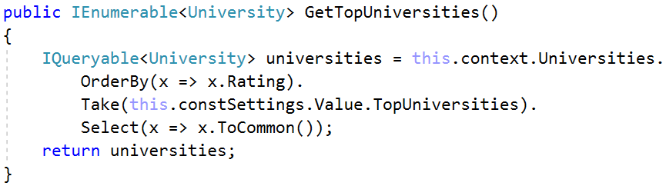
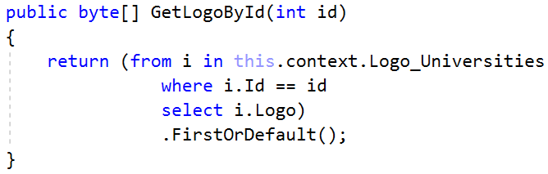
Nataliia
Universities Provider
S

Slide 27
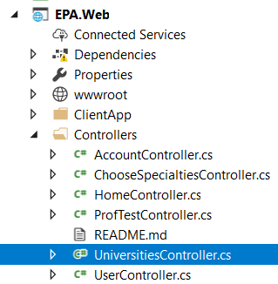
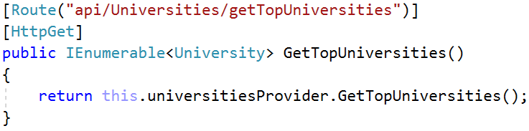
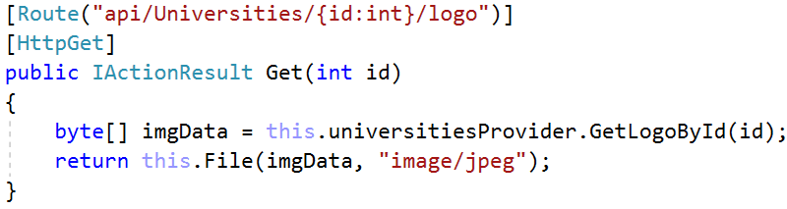
Nataliia
Universities Controller

Slide 28
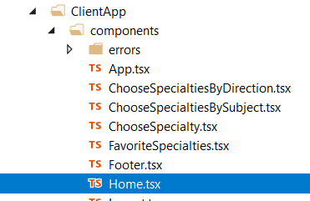
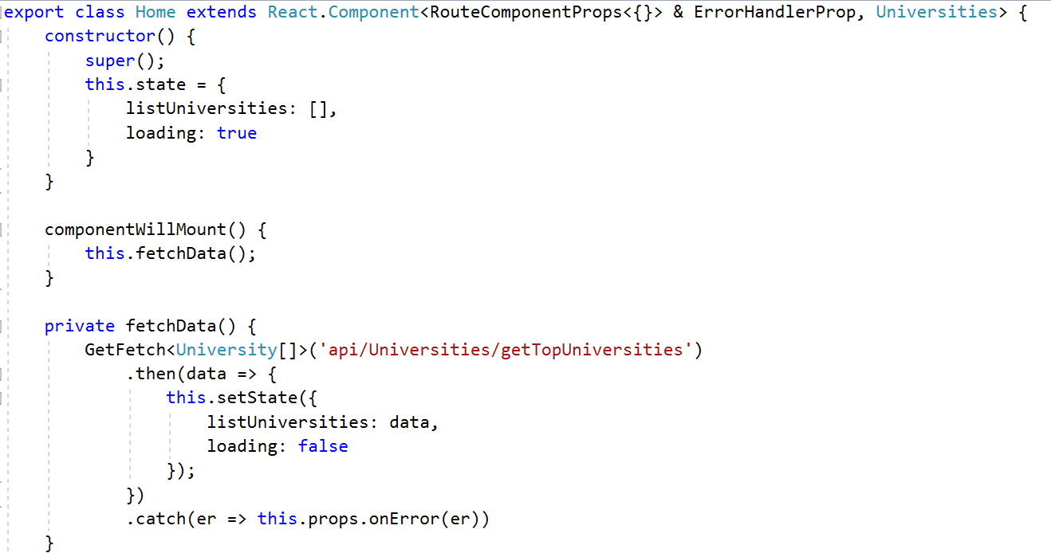
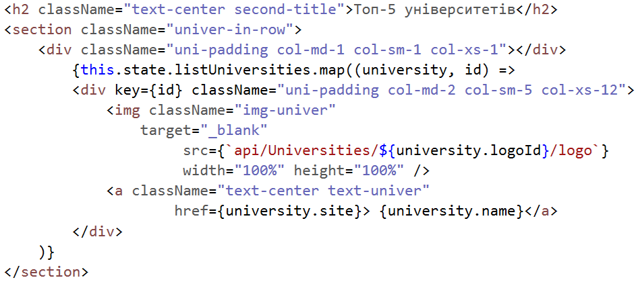
Nataliia
Home.tsx - Component of React

Slide 29
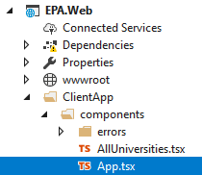
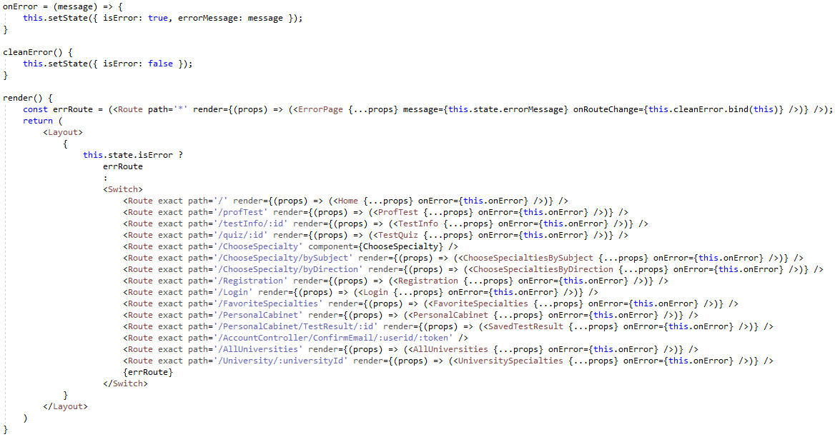
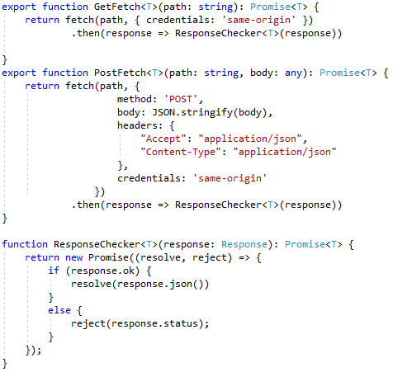
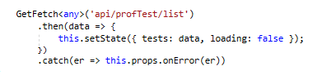
Vanya
App.tsx component

Slide 30
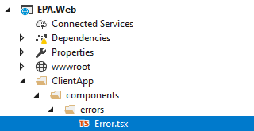
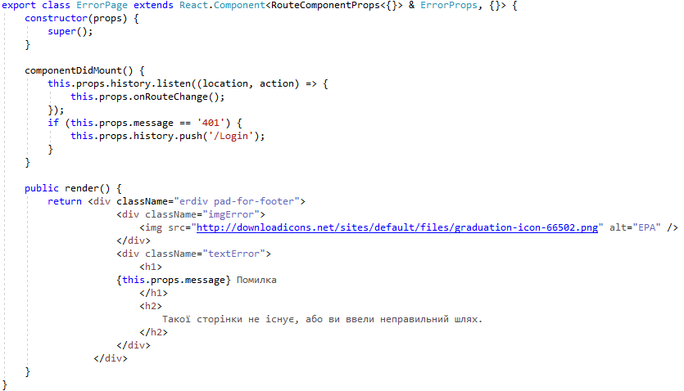
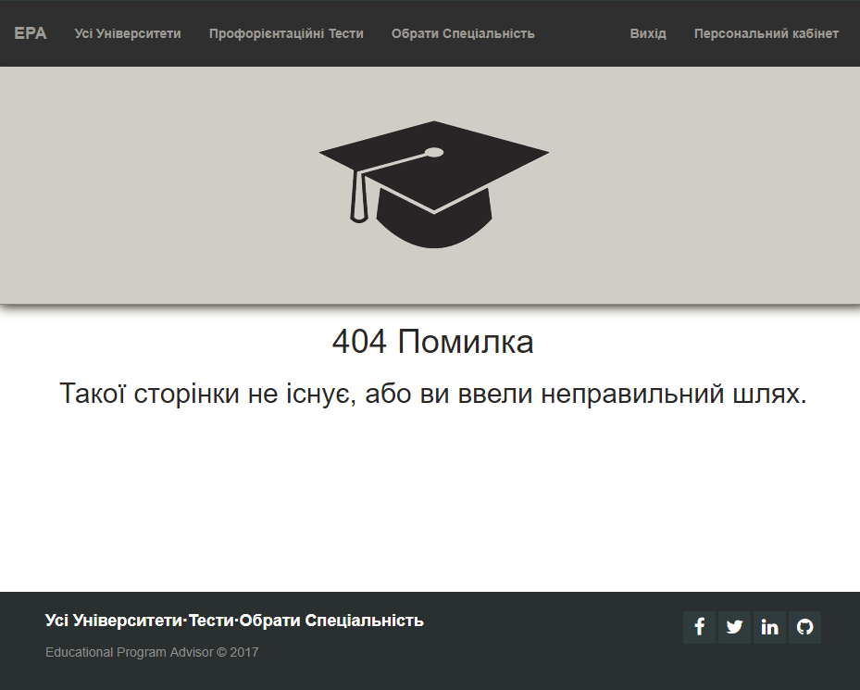
Vanya
Error.tsx component

Slide 31
Anastasiya
All Universities

Slide 32
Anastasiya
All universities
As a user I would like to view list of all universities in selected district
create method on DB that retrieves all universities in current district;
create methods on API;
create AllUniversities and UniversitySpecialties components on UI;

Slide 33



Iryna
Notes:
Вибір університетів здійснюється відповідно до області.
Отже ми використали випадаючий список, щоб обрати одну з них.
Після вибору з’являється список університетів.

Slide 34


Anastasiya
Method on DB that retrieves all universities in current district

Slide 35



Anastasiya
Method on API that retrieves all universities in current district

Slide 36


Anastasiya
React component for universities

Slide 37



Iryna
All Universities component
Notes:
Ця функція відображає вміст сторінки з усіма університетами у загальному вигляді.
Я використала готову компоненту VirtualizedSelect, задаючи потрібні властивості, включно з обробником події на вибір області.
А сам обробник події буде викликати функцію, яка завантажить університети.

Slide 38

Anastasiya
Component on UI

Slide 39

Anastasiya
Component on UI

Slide 40


Anastasiya
Method on DB that retrieves specialties
of direction in university

Slide 41


Anastasiya
Method on API that retrieves all universities in current district

Slide 42


Anastasiya
React component for specialties

Slide 43
Anastasiya
Professional orientation test

Slide 44
Anastasiya
Professional orientation test
As a user I would like to pass professional orientation test and get result based on answers
create models to store
questions and answers
universities, specialties, directions and subjects;
create methods on DB to get questions and to get information about each direction;
create method on BL to calculate scores;
create methods on API;
create TestQuiz and Question components on UI;

Slide 45

Taras
Professional orientation test

Slide 46




Iryna
Test Information Model
Notes:
Це модель інформації про тести на DAL.
Вона містить Ім’я тесту, опис, приблизний час на виконання, мапер...
Так само в нас є дві функції, перша GetTests витягує список тестів з загальною інформацією про них.
Інша GetTestInfo – за id витягує детальну інформацію про конкретний тест.

Slide 47


Nataliia
Methods on API

Slide 48



Taras
Professional orientation test

Slide 49

Taras
Test detail component

Slide 50


Taras
Test Information React

Slide 51

Anastasiya
Component on UI

Slide 52


Anastasiya
Models to store questions and specialties

Slide 53


Anastasiya
Method on DB that returns a collection of questions for a specific test

Slide 54



Anastasiya
Method on API to get questions

Slide 55



Anastasiya
React component for questions

Slide 56


Anastasiya
Method on BL to calculate scores

Slide 57

Anastasiya
Method on DB that retrieves collection of all general directions from database

Slide 58



Anastasiya
Unit tests

Slide 59

Anastasiya
Get test result on API

Slide 60


Anastasiya
Get result on UI

Slide 61
Anastasiya
Component on UI

Slide 62


Iryna
Test Results page
………………
Notes:
Була розроблена сторінка з результатами тестів.
Я використала радар-діаграму, щоб зробити результати наочними та інформативними.
На ній відображені бали, які набрав користувач, що відносить його до тієї чи іншої галузі.
Справа ми бачимо список рекомендованих спеціальностей для галузі, до якої користувач має максимальну схильність
Також якщо користувача цікавлять спеціальності з якоїсь іншої галузі, він може просто клацнути на лейбл радар-чарту.

Slide 63

Taras
DB for Get Specialties

Slide 64



Iryna
Getting specialties by direction DAL
Notes:
Детальніше про те, як ми отримуємо спеціальності за галуззю на рівні доступу до бд.
Спочатку ми перевіряємо чи для спеціальностей, що знаходяться в певних університетах вказана область.
Далі ми здійснюємо вибірку потрібних спеціальностей перевіряючи галузь, і, можливо, область.
І в залежності від того чи користувач зареєстрований для вибірки будуть під’єднуватись потрібні дані і повертатись результат.

Slide 65


Vanya
Getting Authorized Specialties at MSSQL

Slide 66




Iryna
Rating Provider
Notes:
Важливою частиною є обчислення рейтингу спеціальності, адже згідно з ним спеціальності будуть посортовані.
При його обрахунку ми врахували такі критерії як: позиція університету в рейтингу, кількість заявок і кількість зарахованих людей на певну спеціальність.
Також з метою нормалізації рейтингу ми визначили і використали коефіцієнт для кількості заявок, який записали в ConstSettings.

Slide 67


Iryna
Getting specialties by direction API
Notes:
Було розроблено API для отримання спеціальностей за галуззю
В ній ми здійснюємо перевірку чи є користувач автентифікованим,
якщо так то передаємо його id в параметр функції,
якщо ж ні, то передаємо пусту стрічку.

Slide 68


Iryna
Test Results component
Notes:
Це компонента результату тесту.
Радар-діаграму я підключаю через npm.
Далі задали властивості ширину, висоту, масштаб шкали також завантажую в data-variables змінні тобто галузі, подію onClick прив’язую до функції яка буде завантажувати всі спеціальності за галуззю.
В data-sets записую інформацію про набрані бали.

Slide 69



Iryna
Test Results component
Notes:
Це функції для оновлення списку рекомендованих спеціальностей.
Функція fetchAllSpecialties використовується, коли ми встановлюємо чи змінюємо галузь, яку відображаємо.
Вона витягає дані про загальну кількість існуючих спеціальностей для галузі (це потрібно для пагінації),
а потім викликає функцію getSpecialties, яка безпосередньо витягує дані про спеціальності, вказуючи, що номер сторінки 0 (це за замовчуванням).
Так само в нас є обробник події на зміну сторінки handlePageClick
Де ми будемо викликати ту ж саму getSpecialties, передаючи в неї потрібний номер сторінки.

Slide 70
Iryna
Test Result page
………………

Slide 71

Vasya
Choose specialty by direction and district
As a user I would like to find specialty by direction in a concrete district
in ETL download specialties, universities and information about them;
create procedures for access on DB;
create methods on API: GetAllDistrict, GetSpecialtiesByDirection, GetGeneralDirection;
create component on UI

Slide 72


Nataliia

Slide 73



Nataliia

Slide 74


Nataliia
ListSpecialies

Slide 75

Nataliia

Slide 76



Andriy
Pagination

Slide 77

Andriy
Pagination

Slide 78
Vasya
Choose specialty by subjects and district
As a user I would like to find specialty by subjects in a concrete district
in ETL download specialties, universities and information about them;
create procedures for access on DB;
create methods on API: GetAllDistrict, GetSpecialtiesBySubjects, GetGeneralDirection;
create component on UI

Slide 79



Taras
Choose specialty by subjects DAL

Slide 80

Vasya
Choose specialty by subjects API

Slide 81



Vasya
Choose specialty by subjects REACT

Slide 82

Vasya

Slide 83

Andriy
Registration
As a user I would like to register, have my personal cabinet and save my favorite specialty there.

Slide 84



Andriy
Registration
…

Slide 85

Andriy
Registration

Slide 86


Andriy
Login

Slide 87

Anastasiya
Email

Slide 88


Anastasiya
Method on BL to send email

Slide 89


Anastasiya
Registration API

Slide 90

Anastasiya
Confirm email API

Slide 91

Andriy
Login

Slide 92

Iryna
Login API
Notes:
Так само була розроблена API для Логіну.
Використовуючи userManager cпочатку ми за email шукаємо користувача, якщо такий існує
То ми передаємо дані (Ім’я та пароль) на перевірку.
Якщо все успішно, неявним чином в cookies передається token з даними користувача.
А ми повертаємо Статус код Ok.
Якщо ж email чи пароль невірні, повертаємо BadRequest.

Slide 93



Andriy
Login React

Slide 94

Andriy
Login React

Slide 95

Taras
Personal Cabinet

Slide 96


Vasya
Personal Cabinet DAL

Slide 97



Taras
Personal Cabinet API

Slide 98


Taras
Personal Cabinet React

Slide 99
Taras
Personal Cabinet - Change Password

Slide 100


Taras
Change Password

Slide 101


Taras
Change Password React

Slide 102

Taras
Personal Cabinet Tests Result

Slide 103

Vasya
DB models for Test Result

Slide 104


Vasya
Personal Cabinet add Tests Result

Slide 105


Vanya
Getting Saved Test Results DAL

Slide 106


Vanya
SavedTestResult.tsx component

Slide 107
Taras
Personal Cabinet – Favorite Specialties

Slide 108

Vasya
Favorite Specialties Models

Slide 109



Vasya
Favorite Specialties DAL

Slide 110

Vasya
Favorite Specialties DAL

Slide 111



Vanya
Favorites in ListSpecialties.tsx component

Slide 112



Taras
Favorite Specialties React

Slide 113

Taras
Favorite Specialties Page

Slide 114


